Slide 1
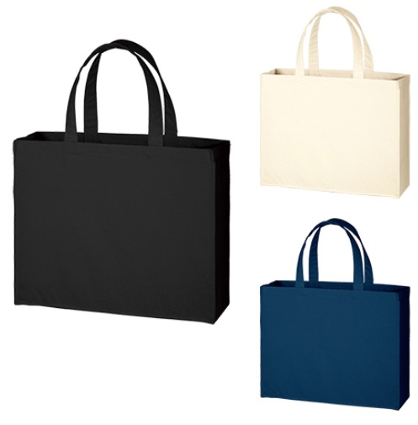
【提案書】
キャンバスカレッジトート(L)ワイド
特徴
12オンスの厚手なキャンバス素材を使用した耐久性の高いLサイズのワイド型トートバッグです。カラーバリエーションもございますので名入れするデザインなどに合わせてお選びください。
納期
納期スペース
仕様
素 材：コットン(370g/㎡)
サイズ：本体/約430×330×120mm ･持ち手/約30×460mm
容 量：約17L
備 考：ミッドナイトブルー・ナチュラル・ナイトブラック
お見積
お見積りスペース

